Slide 1
Динамика уровня удовлетворённости Клиентов за 1 квартал
Дмитриев Дмитрий Андреевич

Slide 2
1. Введение
Цель данного анализа — измерить уровень удовлетворенности клиентов и определить, какие факторы могут влиять на их удовлетворенность.

Slide 3
2. Методология
Используется пятибалльная шкала для оценки уровня сервиса
Основные KPI: CSI и CDI
Выборка считается репрезентативной

Slide 4
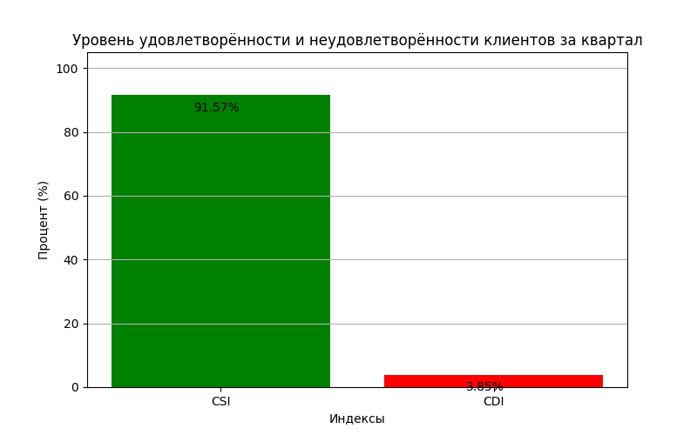
3. Основные KPI 4. Визуализация данных
CSI: 91.57%
CDI: 3.85%
Распределение по каналам
Гендерная Динамика
CSI по полу:
Женщины: 91.76%
Мужчины: 91.38%
CDI по полу:
Женщины: 3.66%
Мужчины: 4.05%
CSI по возрастным группам:
0-18: 93.18%
18-35: 92.84%
35-50: 89.40%
50-65: 92.02%
65-100: 92.58%
CDI по возрастным группам:
0-18: 2.27%
18-35: 2.82%
35-50: 5.55%
50-65: 3.64%
65-100: 2.79%

Slide 5
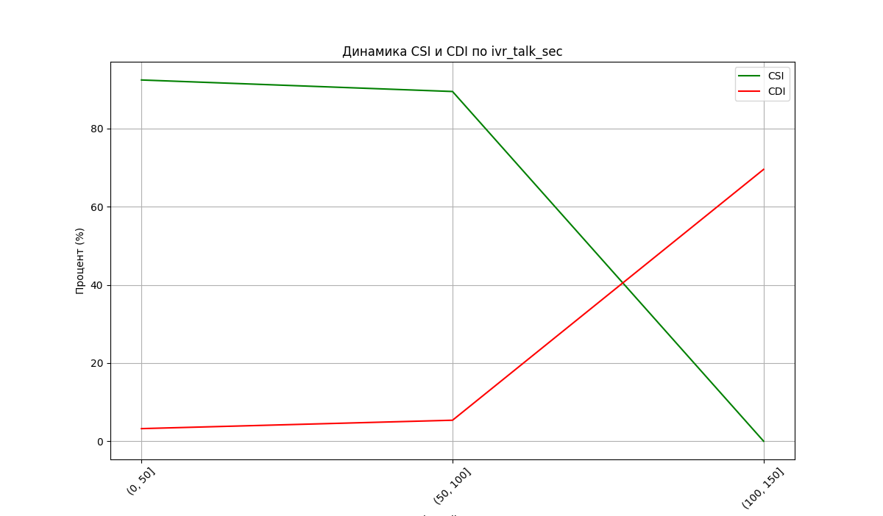
Время (с)
Выводы:
Короткие разговоры в IVR системе в основном вызывают положительную реакцию клиентов.
Продолжительные разговоры с IVR, особенно свыше 50 секунд, требуют немедленного внимания, так как они сильно снижают уровень удовлетворенности.

Slide 6
Рекомендации:
Оптимизировать скрипты IVR для ускорения процесса.
Провести анализ, почему некоторые разговоры затягиваются, и внести коррективы.

Slide 7
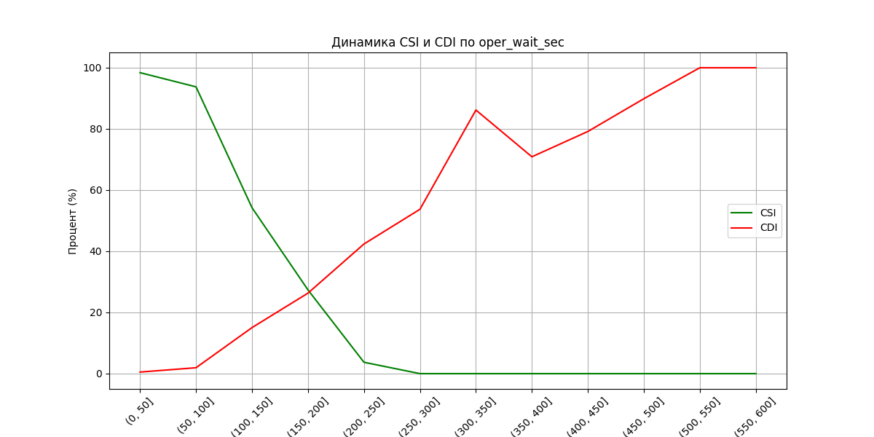
Время (с)
Выводы:
Сокращение времени ожидания оператора является ключевым фактором для повышения удовлетворенности клиентов.
Значительные задержки в ожидании оператора являются серьезной проблемой, требующей немедленного внимания.

Slide 8
Рекомендации:
Исследовать причины задержек в ожидании оператора и оптимизировать рабочие процессы.
Перераспределить ресурсы в пиковые часы для минимизации времени ожидания.

Slide 9
5. Выводы и предложения
Выводы:
Высокий уровень удовлетворенности клиентов: С общим показателем CSI на уровне 91.57%, большинство клиентов остаются довольными услугами. Это позитивный индикатор качества работы клиентской службы.
Проблемные зоны:
Длительное время ожидания оператора: Как показал анализ, долгое время ожидания оператора коррелирует с увеличением недовольства среди клиентов.
Длительный разговор в IVR: Разговоры в IVR, длительностью более 100 секунд, сопровождаются повышенным уровнем недовольства.

Slide 10
Предложения:
Изучение IVR: Необходимо провести детальный анализ случаев с продолжительностью разговора в IVR более 100 секунд, чтобы понять причины и найти пути оптимизации.
Оптимизация времени ожидания: Сократить время ожидания оператора, возможно, путем перераспределения рабочих сил или внедрения более эффективных систем управления очередью.
Определение оптимального времени разговора с оператором: Необходимо провести анализ, чтобы определить оптимальную продолжительность разговора с оператором, которая удовлетворит потребности клиентов, но и не приведет к перегрузке операторов.

Slide 11
Заключение:
Уровень удовлетворенности клиентов в целом высок, существуют определенные области для улучшения. Фокусировка на этих областях не только повысит уровень удовлетворенности, но и сделает взаимодействие с клиентской службой более эффективным и приятным для клиентов.

